Slide 1
GGY 122
Matematik II
(2-2)4
Dr. Öğr. Üyesi İbrahim ERDAL
Ankara Üniversitesi UBF Gayrimenkul Geliştirme ve Yönetimi Bölümü

Slide 2
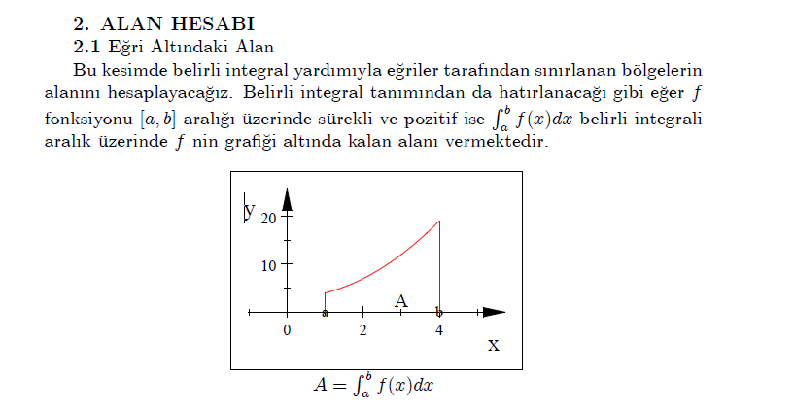
ALAN HESABI

Slide 3
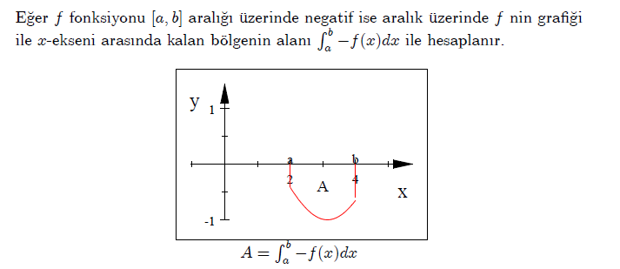
ALAN HESABI

Slide 4
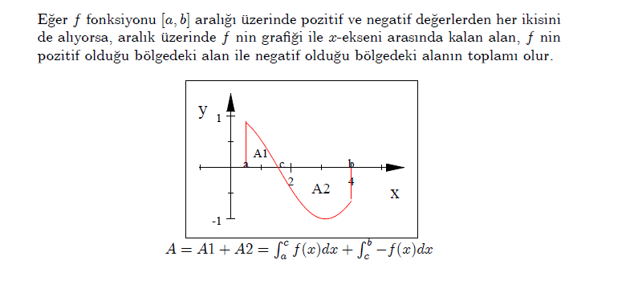
ALAN HESABI

Slide 5
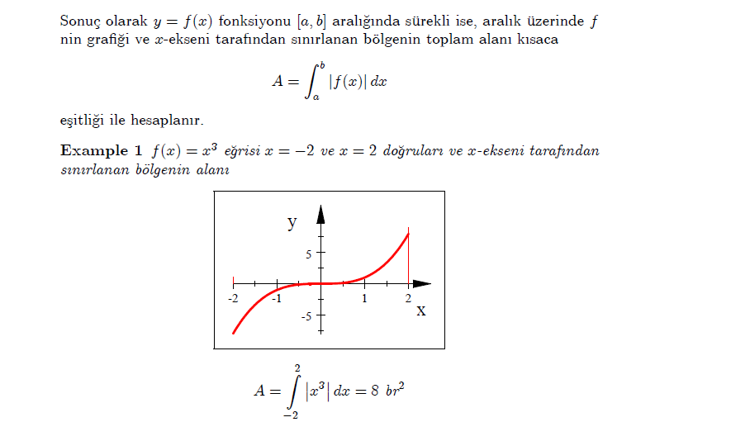
ALAN HESABI

Slide 6
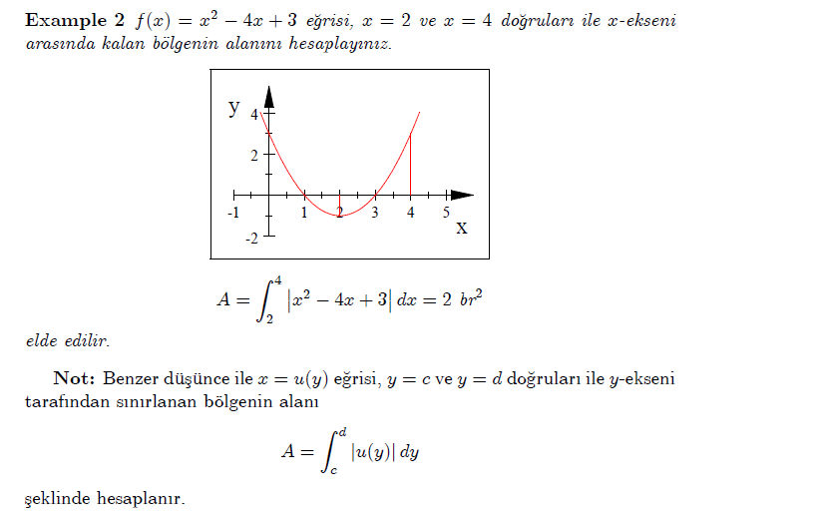
ALAN HESABI

Slide 7
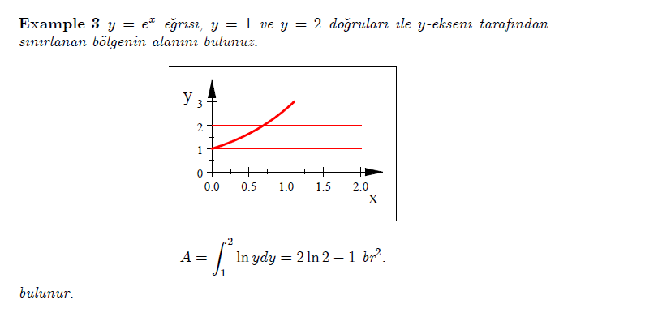
ALAN HESABI

Slide 8
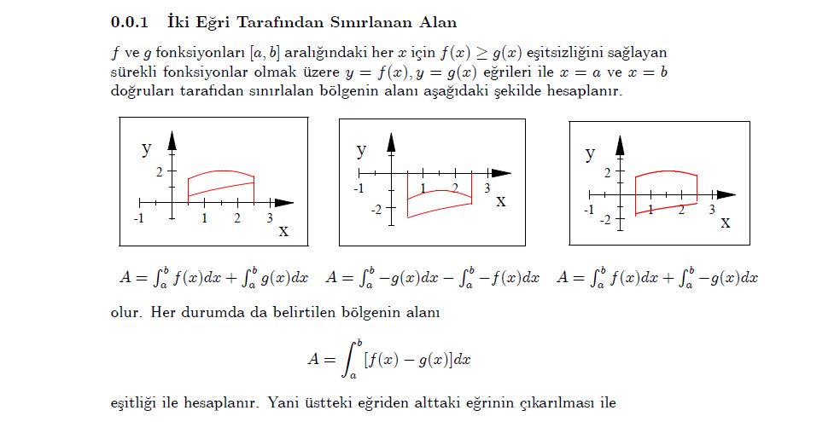
ALAN HESABI

Slide 9
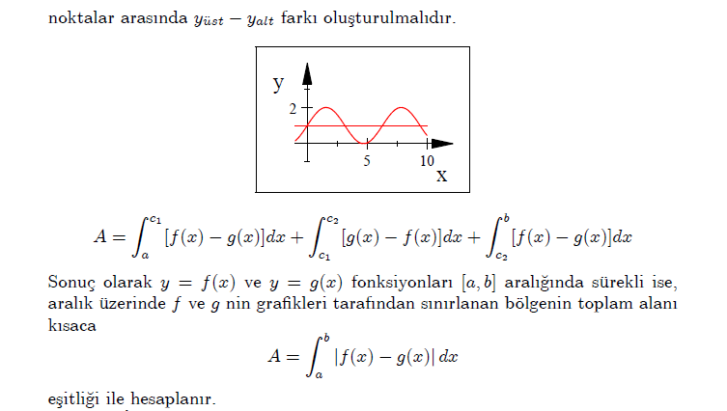
ALAN HESABI

Slide 10
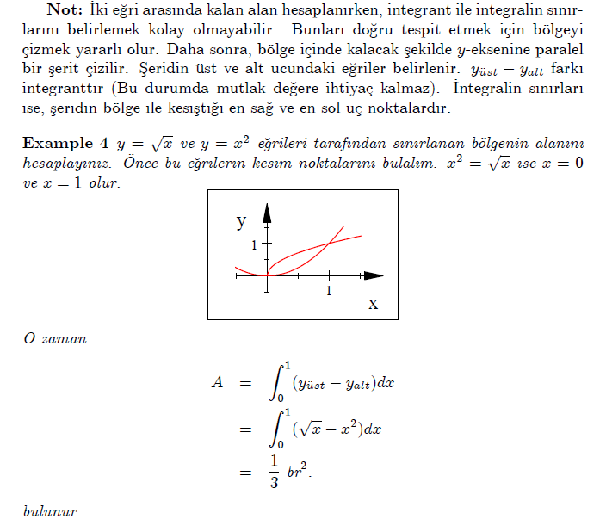
ALAN HESABI

Slide 11
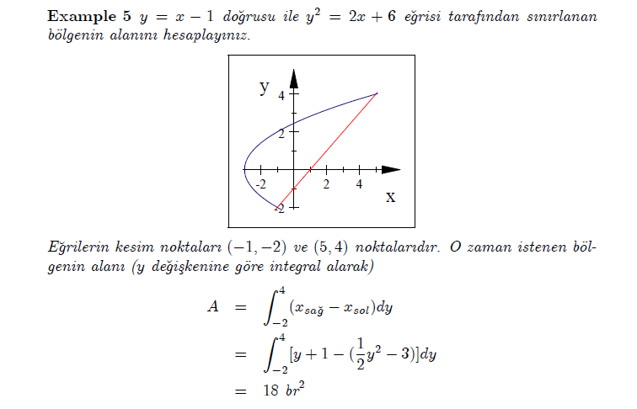
ALAN HESABI

Slide 12
ALAN HESABI

Slide 13
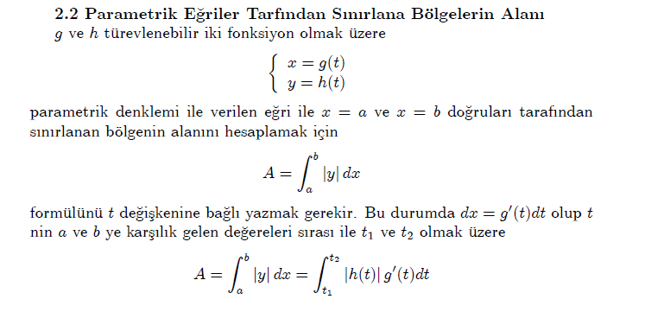
ALAN HESABI

Slide 14
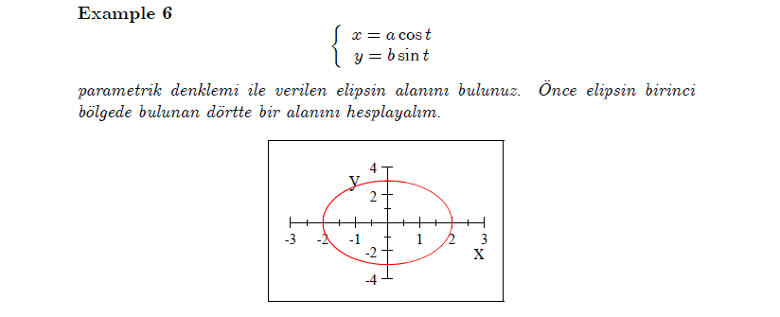
ALAN HESABI

Slide 15
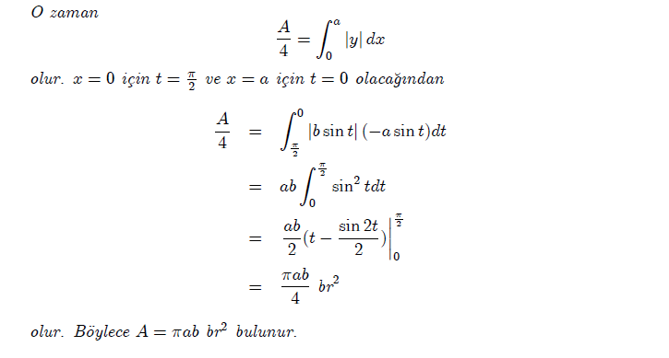
ALAN HESABI

